Slide 1
Организация обучения иностранным языкам в компании icl Services
Екатерина Губернаторова,
Руководитель группы по обучению иностранным языкам

Slide 2
ICL Services
Более 2000 сотрудников, успешно работающих с более чем 80 клиентами из 30 стран мира
УСЛУГИ:
Работаем на международном рынке с 2006 года
Предоставляем ИТ-сервисные услуги 24 часа 7 дней в неделю на русском, английском, французском и немецком языках.
Полевая поддержка на территории России и стран СНГ
РЕЙТИНГИ:
Сервис Деск
ИТ и бизнес-консалтинг
В топ-7 лучших независимых поставщиков ПО, поставщиков решений и системных интеграторов Европы (по версии the European IT & Software Excellence Awards 2019)
Лауреат премии «Время инноваций-2018» в номинации «Продукт года» и «Технологическая инновация года-2018» в категории «IT и цифровые технологии»
В топ-3 лучших ИТ Сервис Десков (Service Desk Awards 2019 по версии SDI)
В топ-100 крупнейших ИТ-компаний, работающих на российском рынке, 2017 (TAdviser)
В топ-100 крупнейших поставщиков аутсорсинга в мире «Best of The Global Outsourcing 100 - 2019» (по версии IAOP)
Разработка, внедрение и сопровождение приложений
Сопровождение, трансформация и интеграция ИТ-инфраструктуры и систем

Slide 3
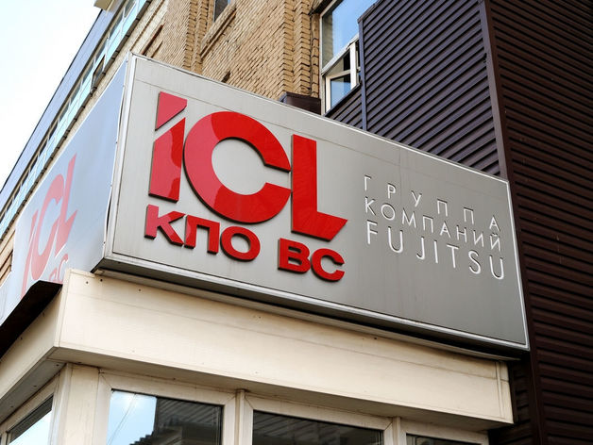
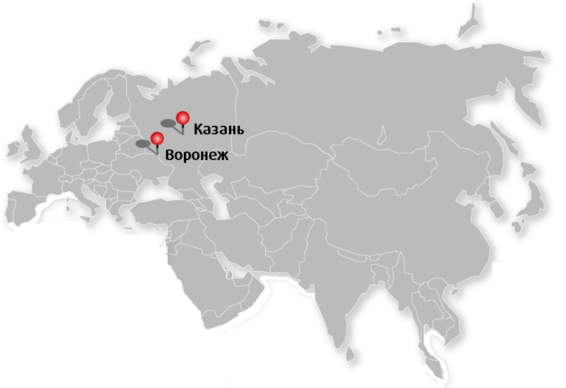
Историческая справка о компании ICL Services
Москва
Владивосток
Белград

Slide 4
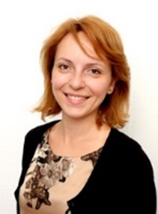
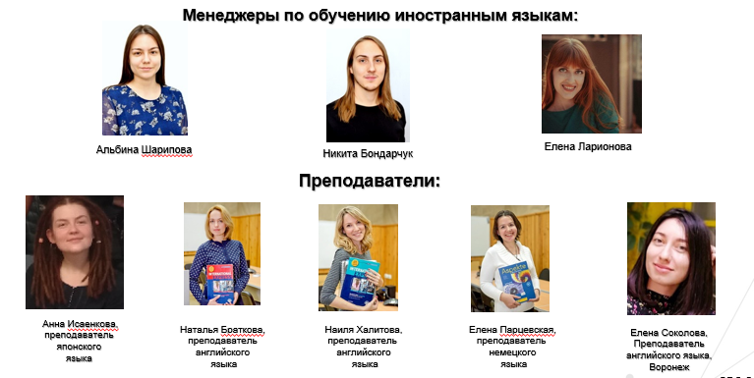
Структура Языкового Центра в компании ICL Services
Руководитель группы по обучению иностранным языкам
Екатерина Губернаторова

Slide 5
Языковое тестирование

Slide 6
Языковые уровни
Уровень ICL Services | Уровень CEFR
Beginner low | А1
Beginner mid
Beginner high
Elementary low
Elementary mid
Elementary high
Pre-Intermediate low | A2
Pre-Intermediate mid
Pre-Intermediate high
Intermediate low | B1
Intermediate mid
Intermediate high
Upper-Intermediate low-mid | B2
Upper-Intermediate mid-high
Advanced | C1
Advanced Proficiency | C2
Языковой Центр самостоятельно проводит внутреннее тестирование с целью предоставления детальной и объективной оценки заказчику проекта

Slide 7
Языковое тестирование
Данные за 2019 год
Входное тестирование
Определение языкового уровня
(в течение первых 2 месяцев после перехода в штат)
Номинирование на очный/онлайн
курс
Проверка языкового прогресса
Выявление языкового прогресса после последнего тестирования или обучения
Актуализация языкового уровня
Плановое
тестирование языковой компетенции
Ежегодная языковая аттестация
Актуализация языкового уровня
Тест
устный (30 мин)
письменный (50 мин)
Тест
устный (30 мин)
эссе (20 мин)
письменный (120 мин)
Тест
устный (30 мин)
письменный (100 мин)
Что?
Pre-Intermediate
средний уровень по компании
421
протестированный сотрудник
87%
сотрудников от уровня
Pre-Intermediate до Advanced
88%
сотрудников подтвердили уровень по итогам ежегодной аттестации
Зачем?
Как?

Slide 8
Внутреннее языковое обучение

Slide 9
Очное обучение
Данные за 2019 год
Бизнес-направленность в изучаемом языке
Статистика по очным языковым группам
Развиваем все аспекты языка через общение только на изучаемом языке
Используем аутентичные аудио и видео материалы (Cambridge, Oxford, Longman, Macmillan, Pearson и др.)
Решаем бизнес кейсы, ведем конференц-звонки, выступаем с презентациями
Преподавание нескольких языков
Английский
403 – общее число обученных сотрудников
9 преподавателей в Языковом Центре
3,91/4 – удовлетворенность очным обучением
Французский
Японский
43 очные группы
Немецкий
202 человека – показали прогресс на 1 и > уровень
Уровни групп от Elementary до Intermediate

Slide 11
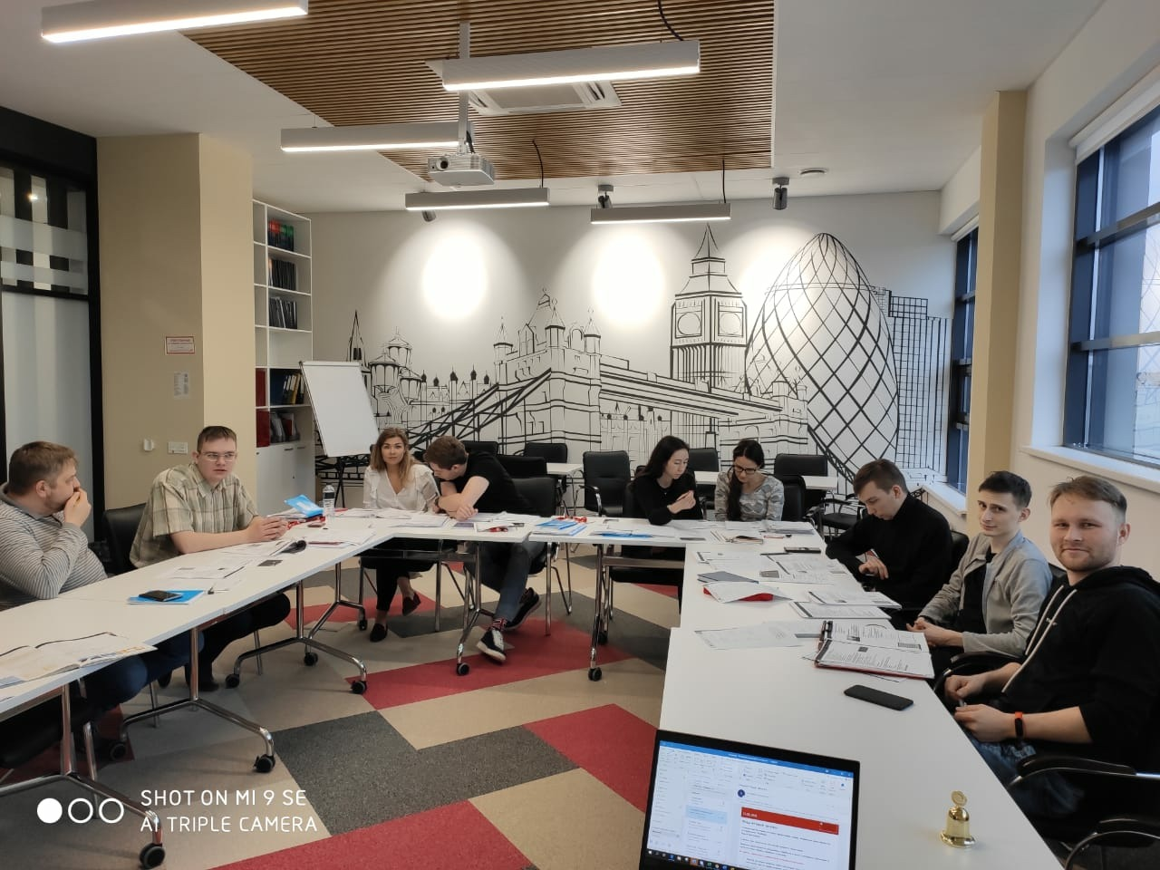
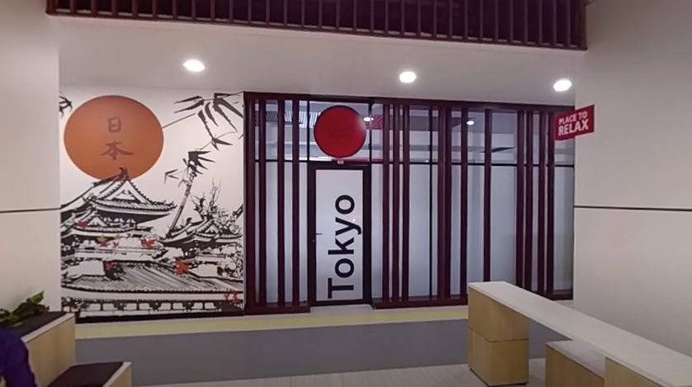
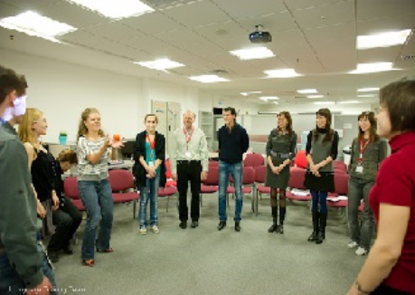
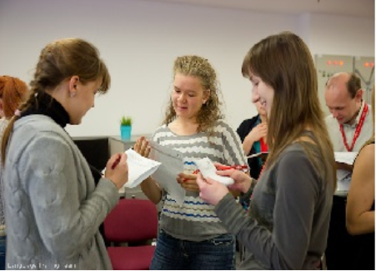
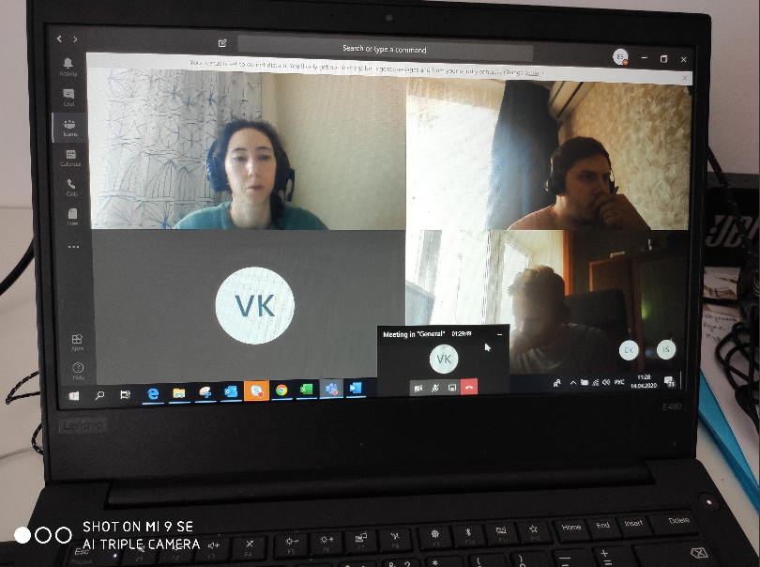
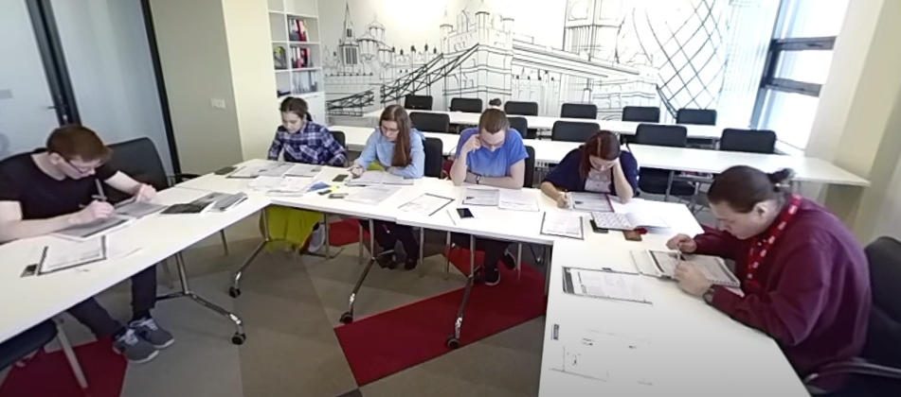

Slide 12
Внешнее языковое обучение

Slide 13
Языковое обучение у внешних провайдеров
Данные за 2019 год
English First
Английский язык
Intermediate Mid-High – рекомендуемый уровень
SkyEng
Английский язык
Подходит для любого уровня
Alfa School
SEIKO
6/12 месяцев – длительность курсов
Самостоятельное обучение на онлайн-платформе
64 урока – длительность 1 курса
Занятия с преподавателем на онлайн учебной платформе Vimbox
Французский язык и др.
Подходит для любого уровня
40 уроков – длительность 1 курса
Занятия с преподавателем по Скайп
Японский язык
Подходит для любого уровня
5 месяцев – длительность одного курса
Обучение в очных группах на территории заказчика
133
общее число сотрудников, обучившихся онлайн
58%
прогресс обучившихся до целевого уровня

Slide 14
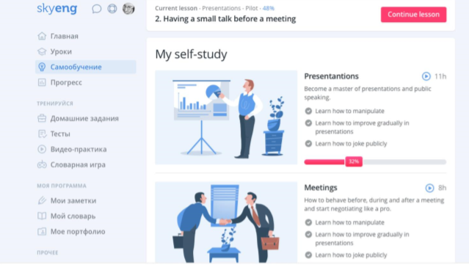
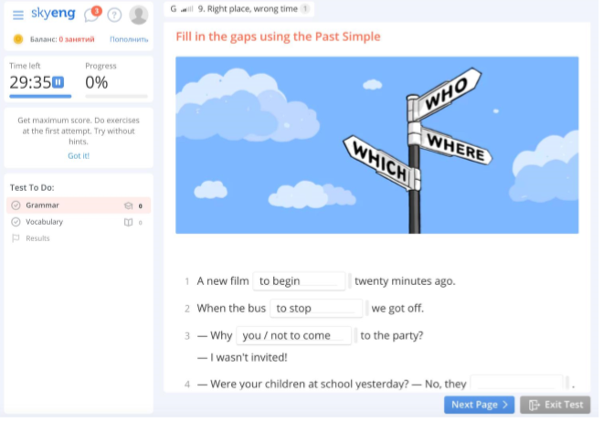
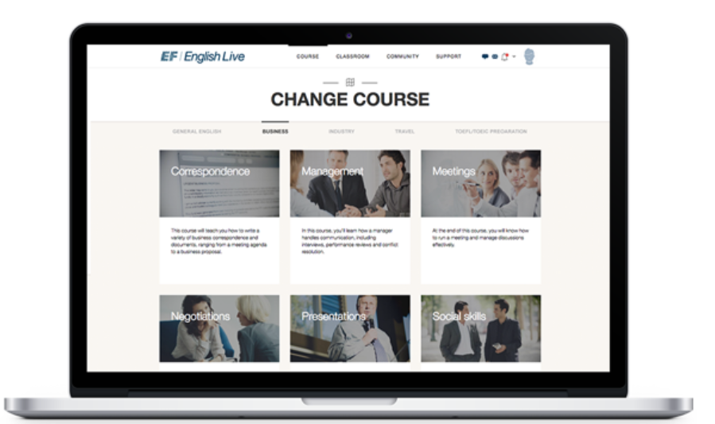
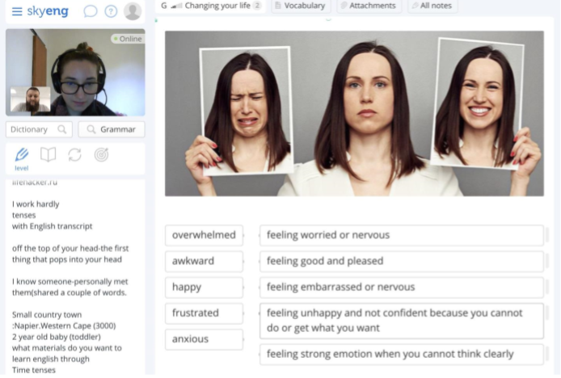
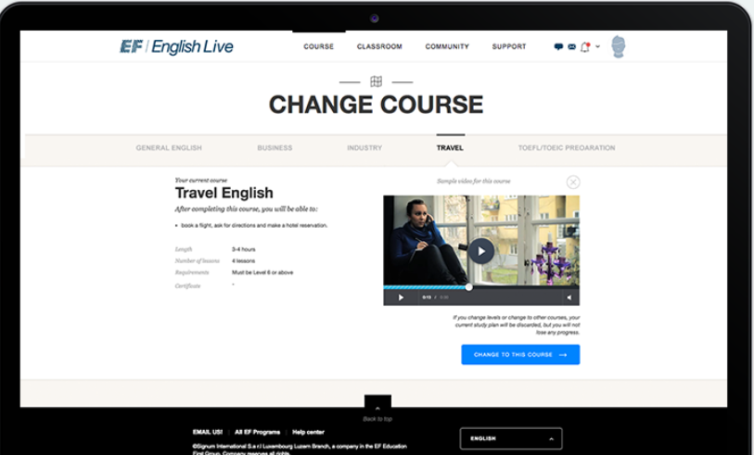
Платформа онлайн школы
Платформа онлайн школы

Slide 16
Языковые тренинги
Данные за 2019 год
E-writing
E-telephoning
Цели:
E-presentation
Структурировать презентацию
Вести переписку используя эффективные фразы
Писать письма в разных стилях (formal, semi-formal, informal)
Избегать частых ошибок
Цели:
грамотно структурировать разговор
справляться с техническими и коммуникативными проблемами во время звонка
управлять беседой с помощью техник активного слушания
успешнее обращаться со сложными клиентами
Структурировать письмо
Вести презентацию используя эффективные фразы
Обращаться со слайдом и графиком
Лучше управлять голосом в рамках презентации
Цели:
Данный тренинг состоит из двух частей:
One-customer call (звонок с одним собеседником)
Conference call (конференц-звонок)
Каждая часть длится 4 часа (тренинг разбит на два дня).
Тренинг длится 5 часов.
Данный тренинг является самостоятельным электронным курсом – его прохождение не предполагает преподавателя, его можно проходить в любое удобное время во внутренней системе дистанционного обучения DELTA.
27
проведенных тренингов
254
общее число сотрудников, посетивших тренинги
3, 88/4
удовлетворенность тренингами

Slide 17
Дополнительные языковые активности
E-club
дискуссии, беседы и дебаты на английском языке
E-game
Игры (в т.ч и настольные) на английском языке
направлены на отработку грамматических тем
E-cinema
просмотры фильмов на английском языке
направлены на speaking практику в неформальной атмосфере.
преодоление языкового барьера
отработка пассивной и активной лексики
проводятся в нерабочее время.
закрепление лексики
преодоление языкового барьера
проводятся в нерабочее время.
проведение викторин
Обсуждение фильмов
проводятся в нерабочее время.
E-marathon
краткосрочные марафоны по улучшению аспектов английского языка
наполнены большим количеством нестандартных заданий
повышают вовлеченность сотрудников
помогают в отработке тех или иных навыков
проводятся в рабочее и нерабочее время.
Данные за 2019 год
3, 93/4 удовлетворенность языковыми активностями
71
проведенная языковая активность
640
общее число сотрудников, посетивших активности

Slide 18
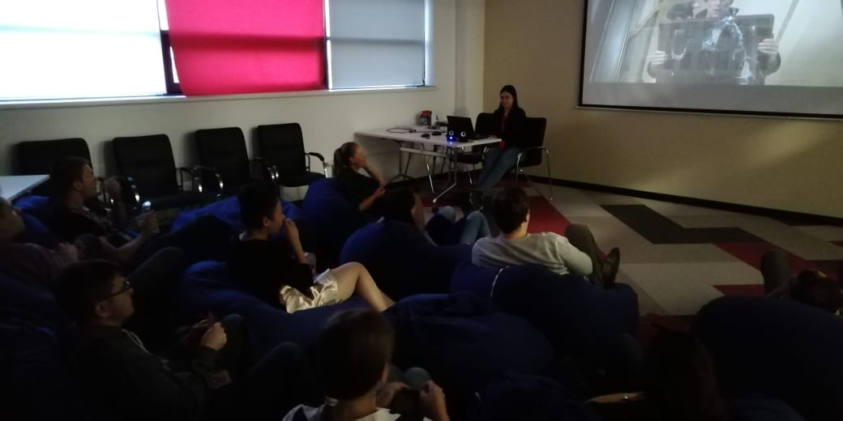
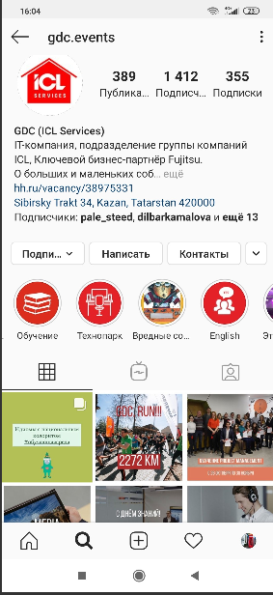
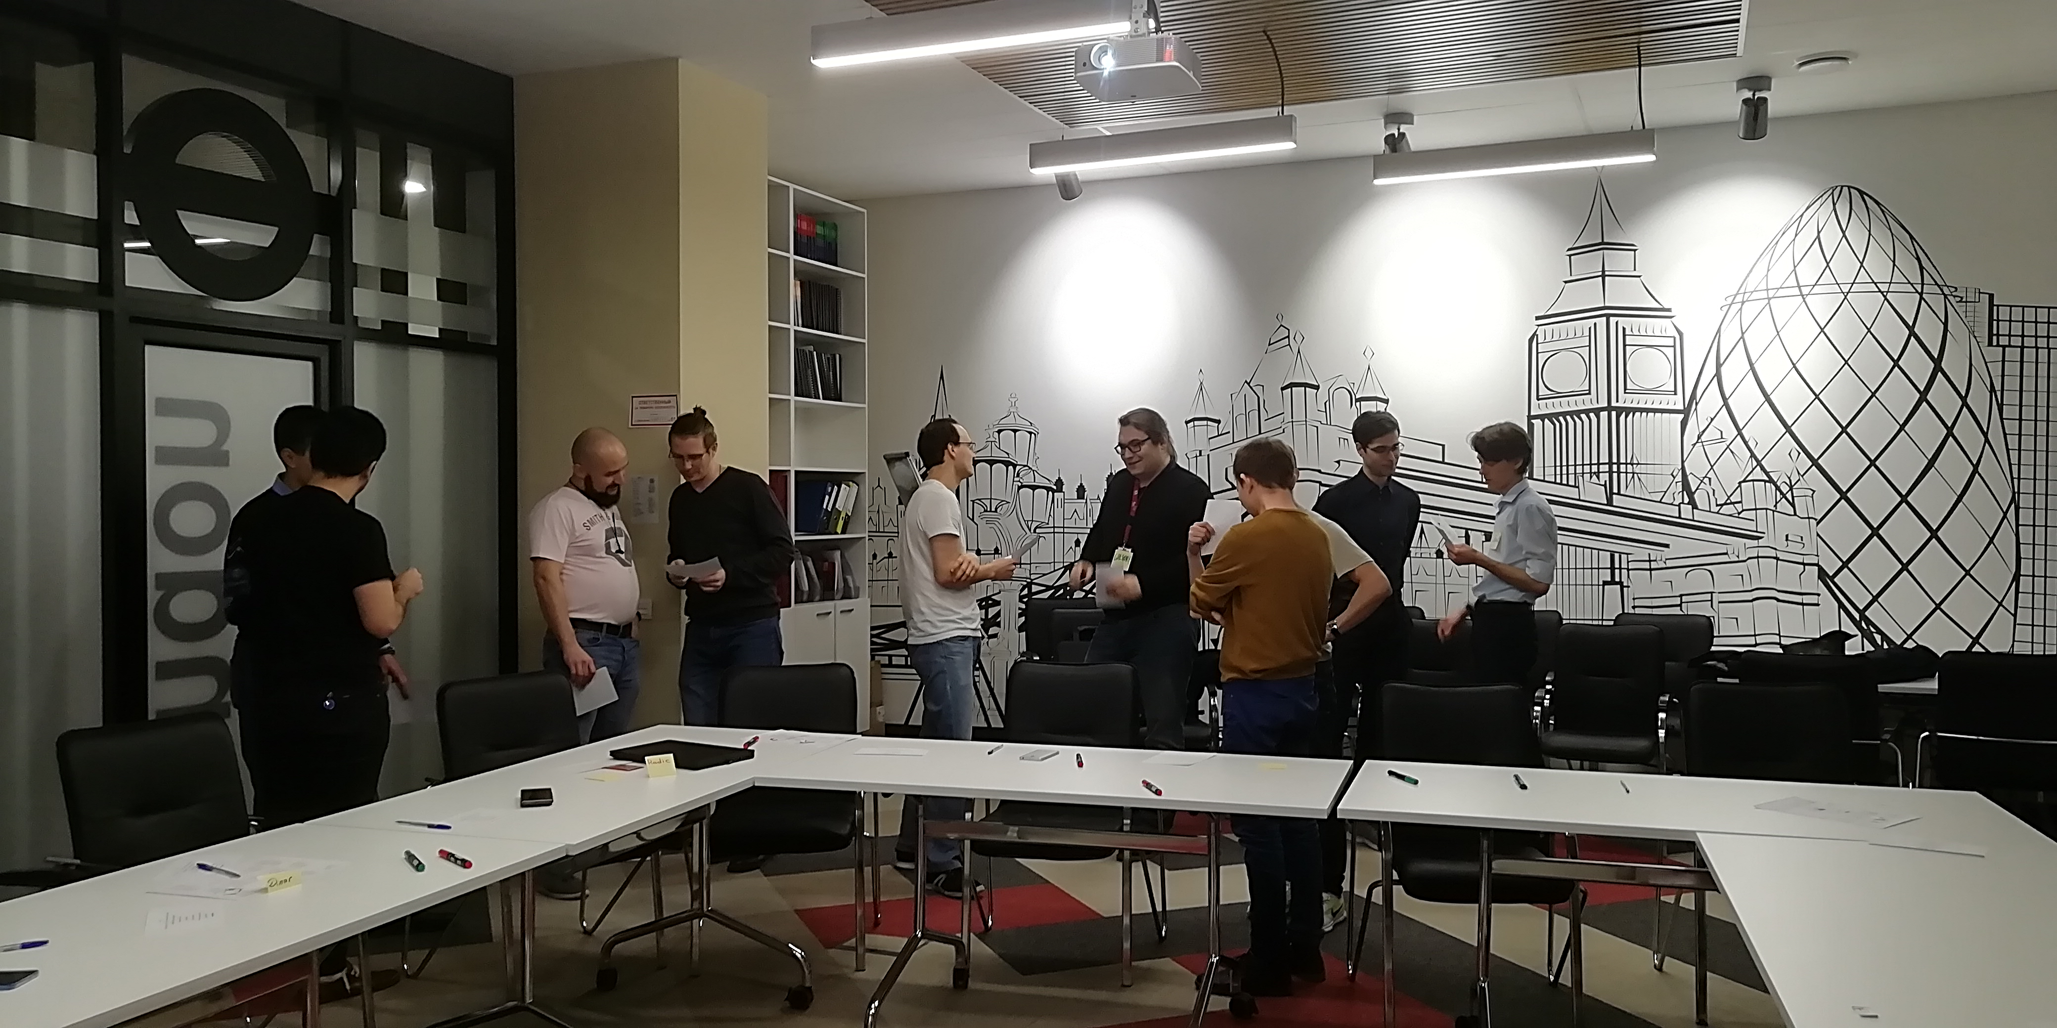
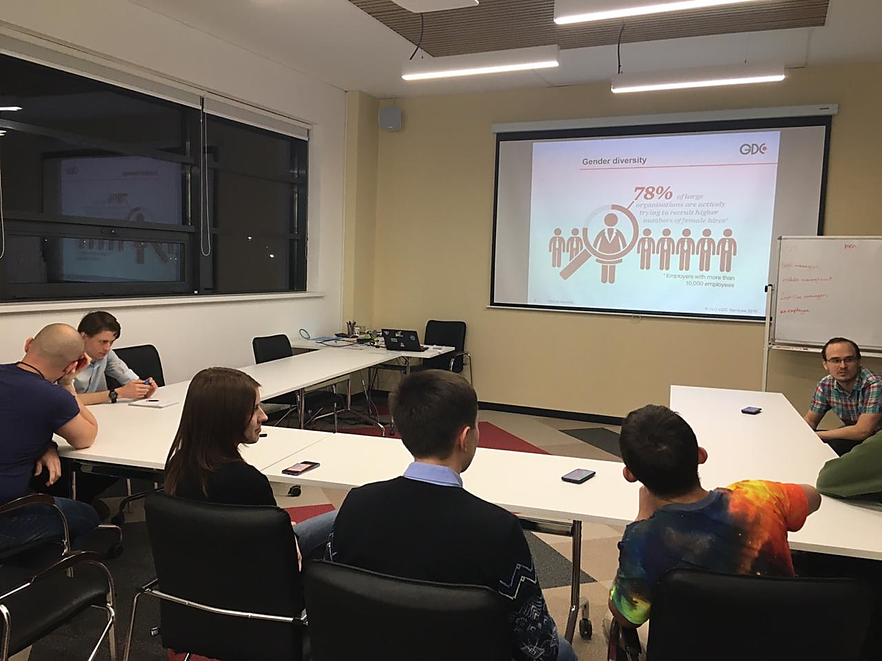
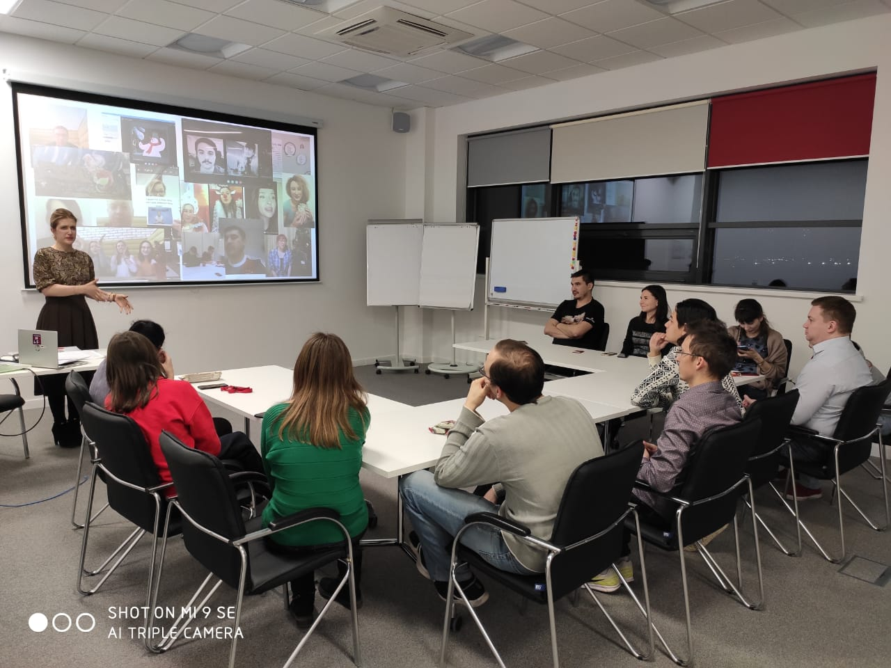
Фотографии с активностей

Slide 19
Спасибо за ваше внимание

